Slide 1
实验一内容
安装并运行Proteus软件
软件下载：https://jbox.sjtu.edu.cn/l/EnSEq2
中文版：https://www.jianshu.com/p/21ad26e0d579
掌握8086的基本输入/输出
地址译码：根据接线获取IO端口号

Slide 2
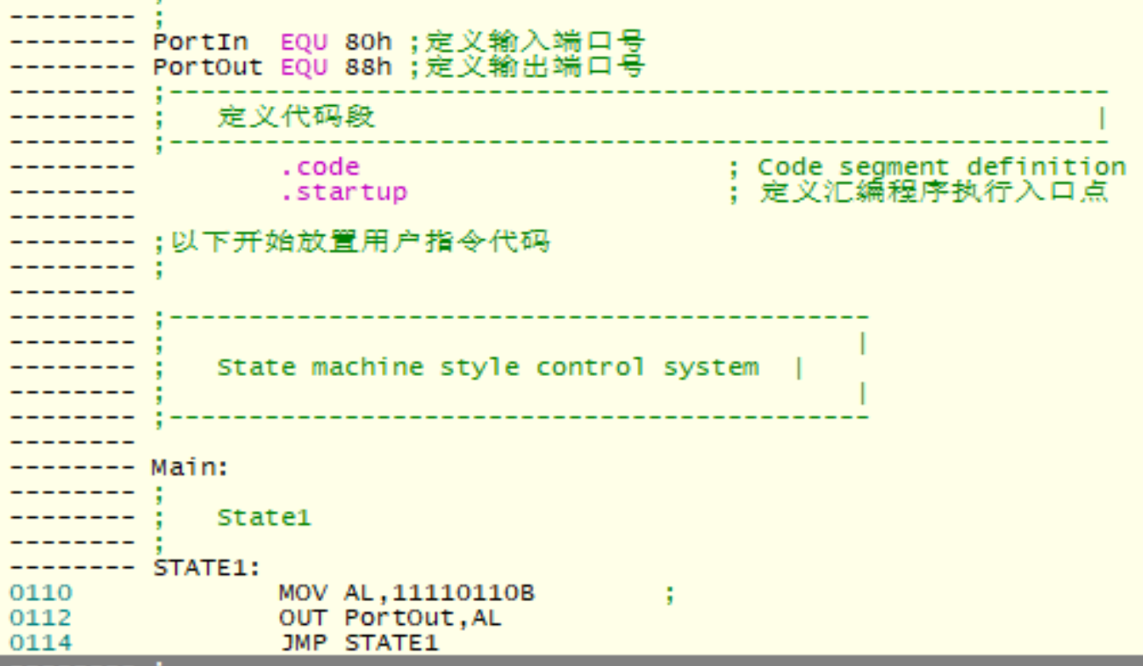
示例程序
运行上述程序并观察结果，完成后面几个思考题

Slide 3
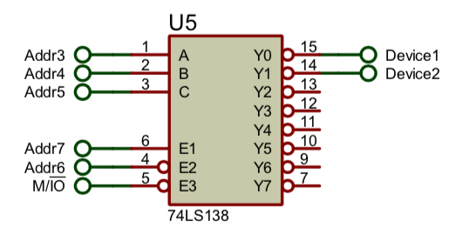
思考题
什么样的地址会产生有效的Device1和Device2信号？

Slide 4
思考题
什么样的地址会产生有效的Device1和Device2信号？
Device1选中条件：
M/IO = 0, Addr7 = 1, Addr 6 = 0, Addr 5-3 = 000
端口号80H满足该条件，但是Device1并不只对应这个一个端口（部分译码）
Device2选中条件：
M/IO = 0, Addr7 = 1, Addr 6 = 0, Addr 5-3 = 001
端口号88H满足该条件，但是Device2并不只对应这个一个端口（部分译码）

Slide 5
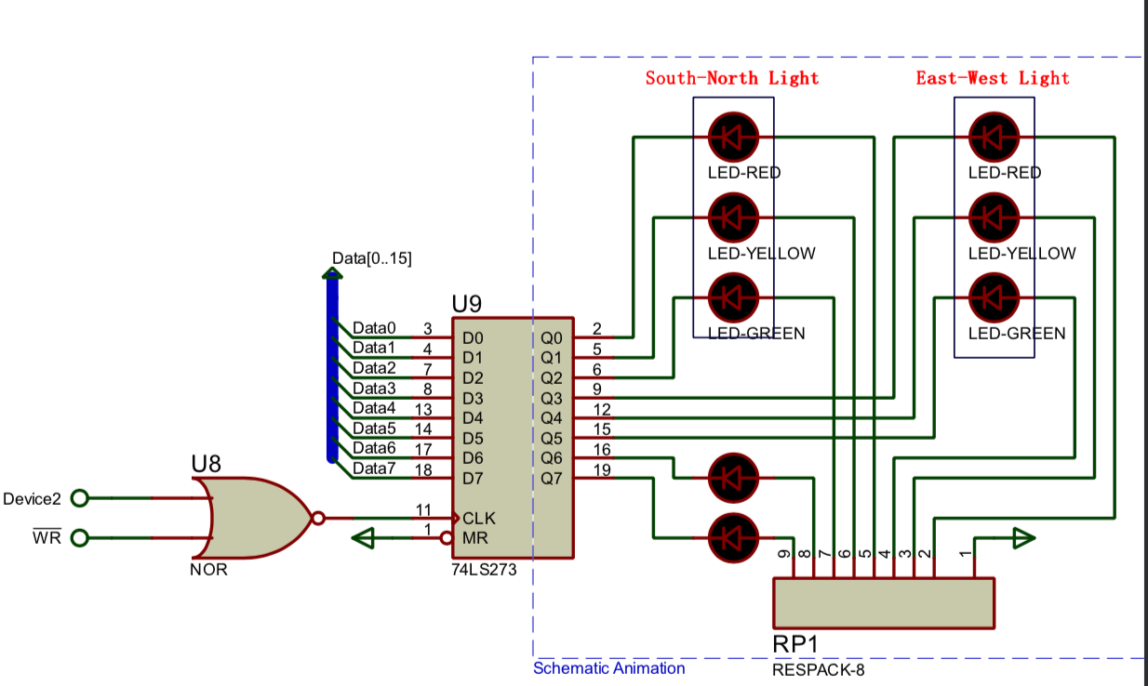
思考题
CPU如何控制灯的状态？

Slide 6
思考题
CPU如何控制灯的状态？
CPU通过执行OUT 88H, XXH指令，Device2被选中，XXH放在数据总线D7-0上，被74LS273锁存输出Q7-0 (输出值为0点亮对应LED灯，1则熄灭)

Slide 7
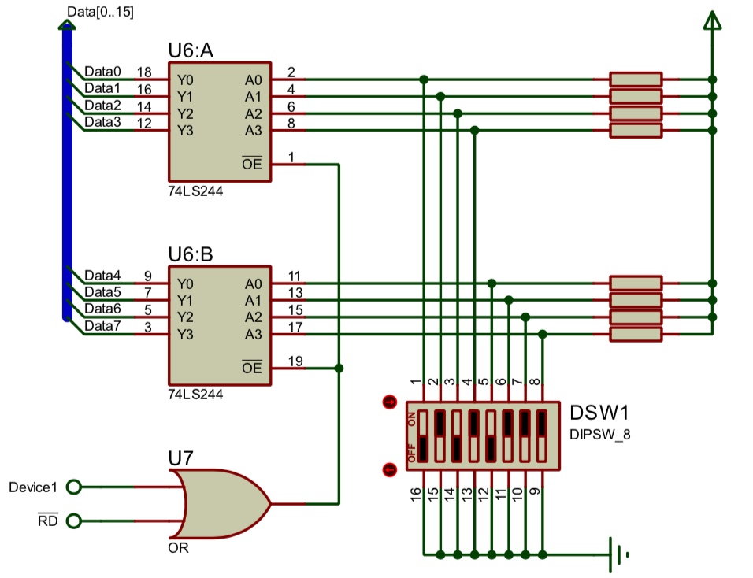
思考题
CPU如何读开关的状态？

Slide 8
思考题
CPU如何读开关的状态？
CPU通过执行IN AL, 80H指令，Device1被选中，开关状态接在数据总线D7-0上，被CPU读入 (开关如果闭合，对应数据位为0；断开对应数据位为1)

Slide 9
实验要求
步骤一
按照所提供的电路图，编写程序，读入 74LS244 的开关状态，将该状态取反后写入 74LS273 的端口。
即LED灯的状态由开关控制

Slide 10
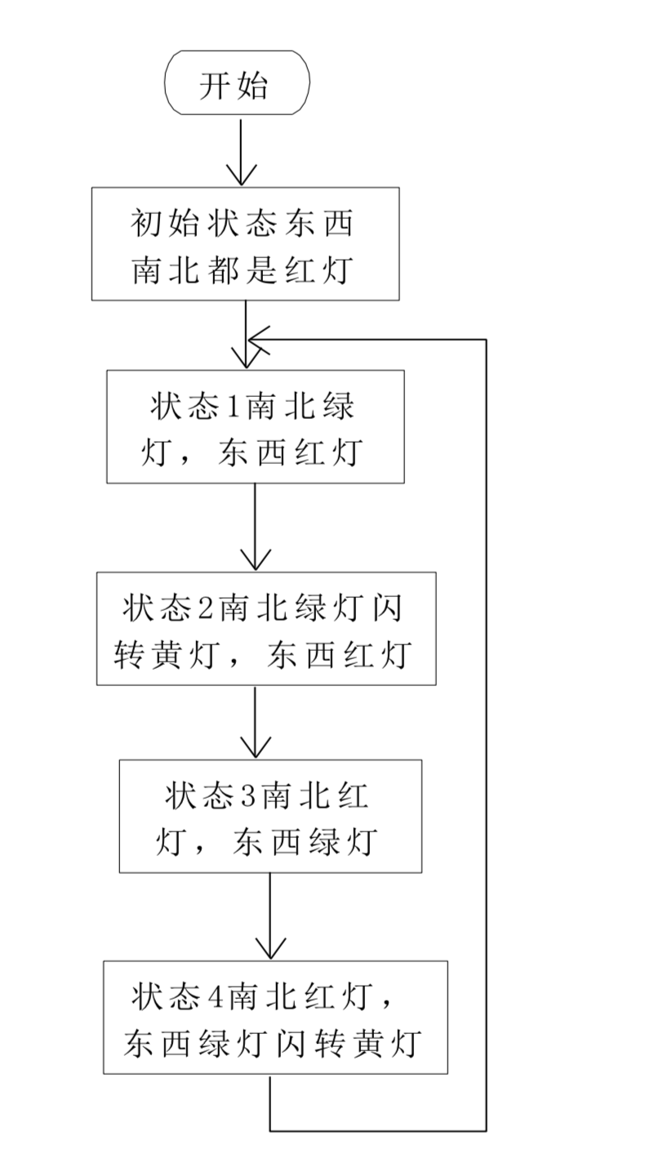
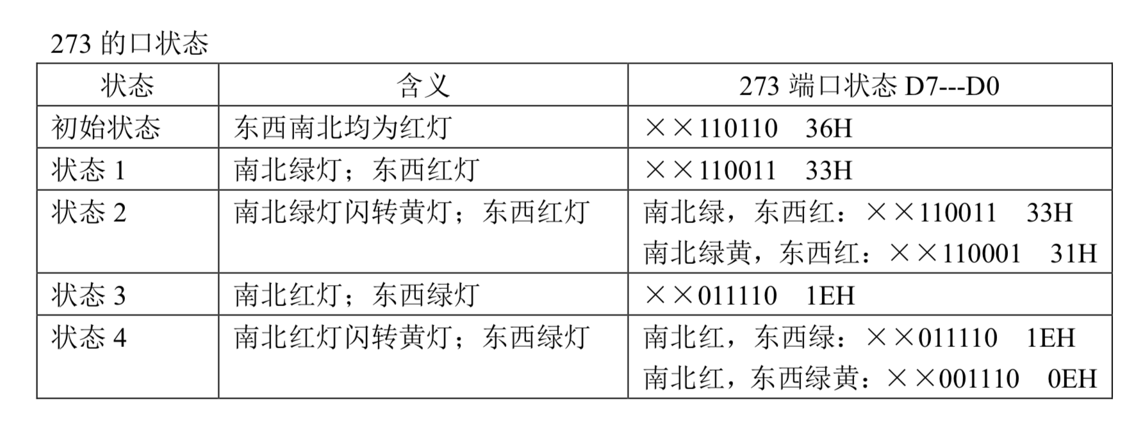
实验要求
步骤二
编写程序，控制三色 LED 灯(可发红,绿,黄光)，模拟十字路口交通灯管理。

Slide 11
实验要求
步骤三
如果要求 74LS244 的选片地址为 90H~97H，74LS273 的选片地址为 A0H~A7H，请修改电路图，再完成步骤一
即：Device1和Device2的译码电路如何修改？

